Slide 1
Connected Cars - Data exploration
Preliminary Results

Slide 2
Dati - origine
vin​ | n
we6L4O8OnRPcI​ | 11081243​
weUt7DOGvLs.Q​ | 7722995​
webPYILDwRL2Y​ | 5998066​
welW..H7Jcvtk​ | 3934703​
we6Io1orD6ZqU​ | 3184234​
wethYLo/Izons​ | 2824718​
wePzkZRBJVZX6​ | 2539045​
weLLGXmdNHJSs​ | 2152385​
weETUYWqZWYtU​ | 1252681​
we8F9c2HmgHTg​ | 947809​
wecwaRx/nQ0/U​ | 935276​
weqLt2l3A46k.​ | 580105​
we/zqajMHWt5A​ | 518479​
wexk2.OvmSHLk​ | 242161​
weuFKQIPmnkoQ​ | 203003​
weHgOoUs/dXe.​ | 127886​
wefEV0Q8bCSls​ | 84714​
weLCefJHvIdPk​ | 62741​
wefrnTnIsTjSA​ | 41614​
wejsQBu4EfeRQ​ | 19308​
we.B4AJ6TFE5o​ | 4427​
weQj3/jzjObiE​ | 3882​
we6L4O8OnRPc​ | 1​
Divisi per mese, alcuni mesi divisi in più parti
Da gennaio a novembre 2021
44,461,476 osservazioni totali
98 variabili, tra cui vin e tempo
23 vetture

Slide 3
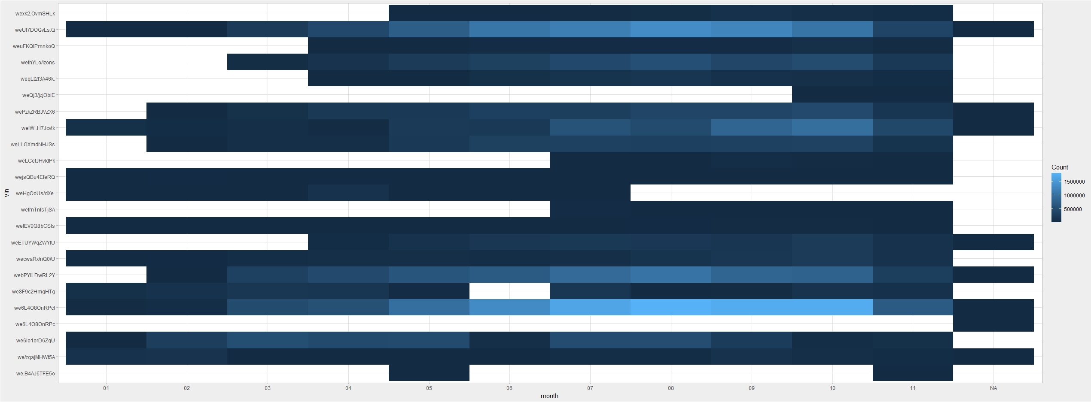
Dati - struttura
Divisione mensile poco rappresentativa del campione
Divisione per VIN
Notes:
Per sviluppare il nostro modello abbiamo usato soltanto i dati che partivano almeno da Aprile -> 17 vetture su 23

Slide 4
Dati - metodologia
Obiettivi:
ipotizzare delle tipologie utente
testare l’appartenenza delle vetture alle tipologie sviluppate
Focus su alcuni elementi di analisi potenzialmente distintivi, analizzati per vettura, per la flotta e nel tempo:
Velocità media di guida
Velocità massima raggiunta
Durata guida
Frequenza uso auto
Sulla base di questi assegnazione a tipologia utenti.
Sarà poi possibile arricchire i modelli con ulteriori analisi basate sulle variabili restanti.

Slide 5
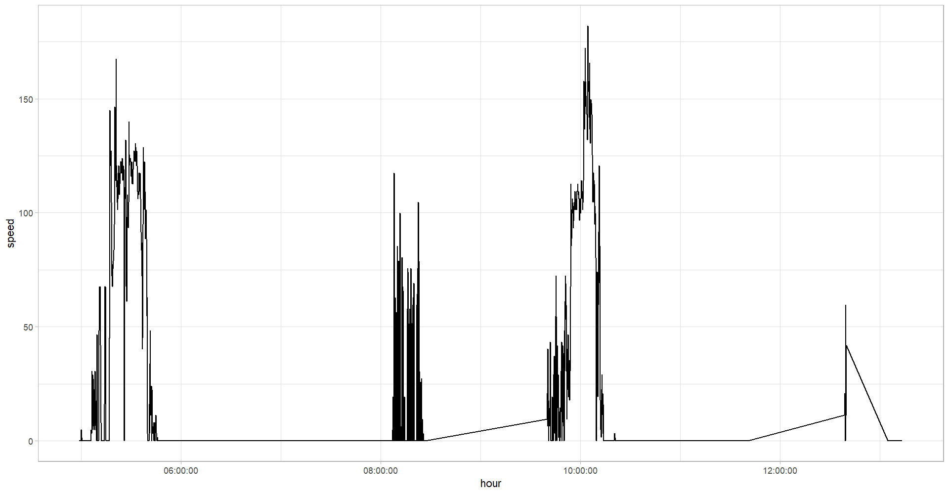
Dati – metodologia
Per trarre informazioni dai dati è stato sviluppato un algoritmo che divida i dati in serie: periodi in cui la macchina passa da una velocità uguale a zero a velocità superiori e torna a zero.
Non tutte le serie risultano però utili all’analisi: alcune vengono eliminate dall’algoritmo sulla base di parametri di velocità e distanza nel tempo dalle altre serie.

Slide 6
Dati – metodologia
L’algoritmo si basa su due parametri:
La velocità che deve raggiungere al suo interno la vettura perché la serie sia considerata valida
La distanza di tempo che deve intercorrere tra due serie perché siano considerate distinte

Slide 7
Dati - valorizzazione
Frequenza di trasmissione dei dati: la frequenza con cui ogni dato viene trasmessa è estremamente variabile, questo implica una maggiore difficoltà nel correlare tra loro le diverse variabili
Parti del dataset mancanti: nel corso dell’analisi per serie è emersa l’assenza di parti di dataset: occasionalmente ad esempio ci sono dei salti temporali notevoli senza che tra due periodi di attività ci sia uno spegnimento dell’auto
GPS: Alcune latitudini e longitudini risultano occasionalmente poco affidabili
Timestamp: per calcolare il fuso orario locale occorre fare riferimento a latitudine e longitudine, nei rari casi in cui non siano affidabili è difficile calcolare un cambio di fuso orario

Slide 8
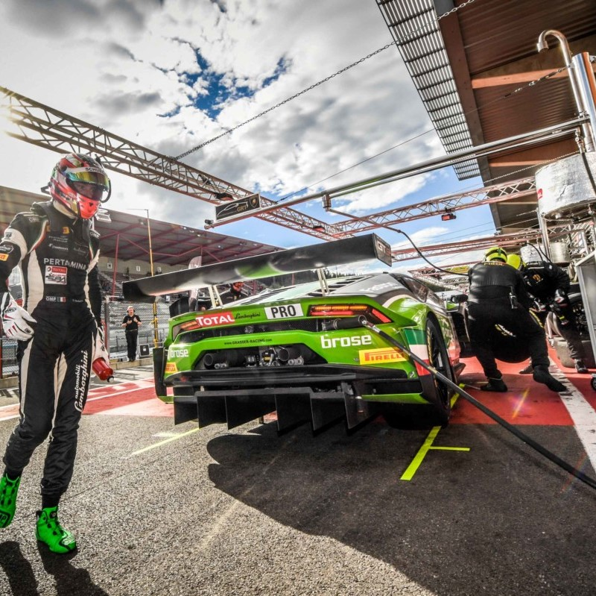
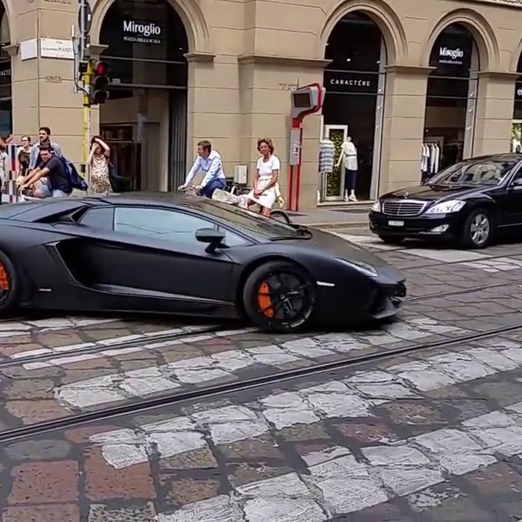


Ipotesi – tipi di user
Pilota professionista
Velocità media e massima alte
Uso pressochè continuo della vettura
Guida per lunghi periodi
Grande variabilità geografica
Sport
Uso della vettura raro
Guida per brevi periodi
Velocità massima e media estremamente alte
Città
Velocità massime e medie basse
Uso della vettura da frequente a raro
Guida per brevi periodi
Scarsa variabilità geografica
Gita
Velocità massima media/elevata
Velocità media nella media
Uso della vettura da frequente a raro
Guida per periodi medio/lunghi
Notes:
Non aggiungo collezionista perché è una categoria che si contraddistingue da città solo per variabilità geografica – che noi abbiamo scelto di non usare

Slide 9
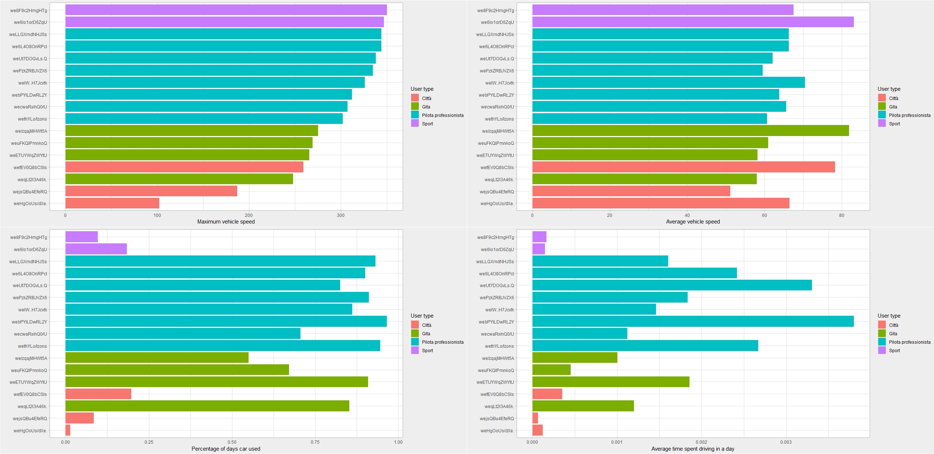
findings

Slide 10
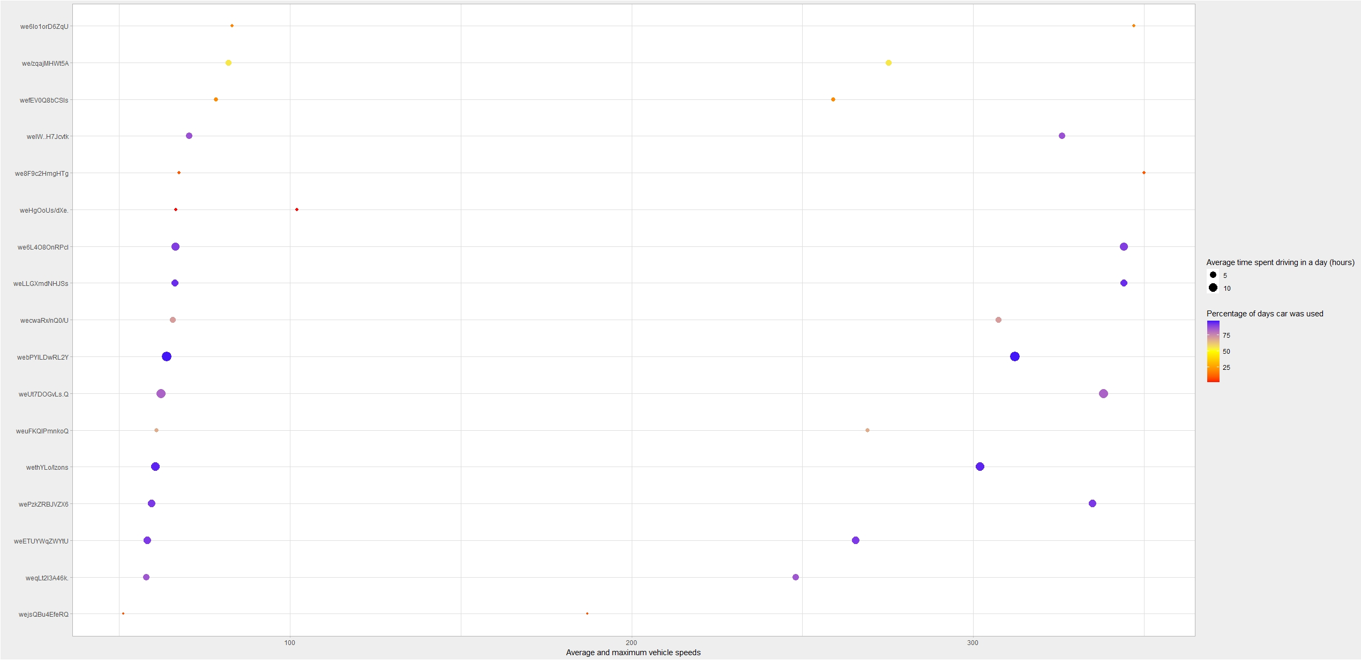
findings

Slide 11
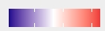
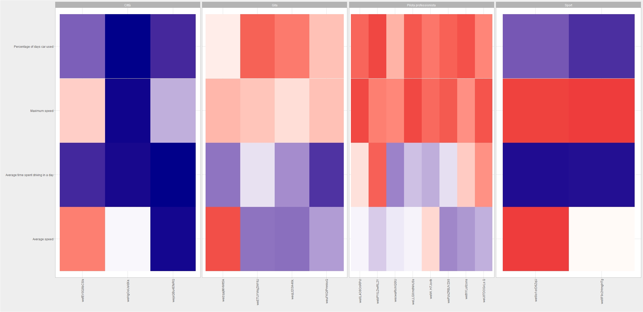
findings
Lower value
Higher value

Slide 12
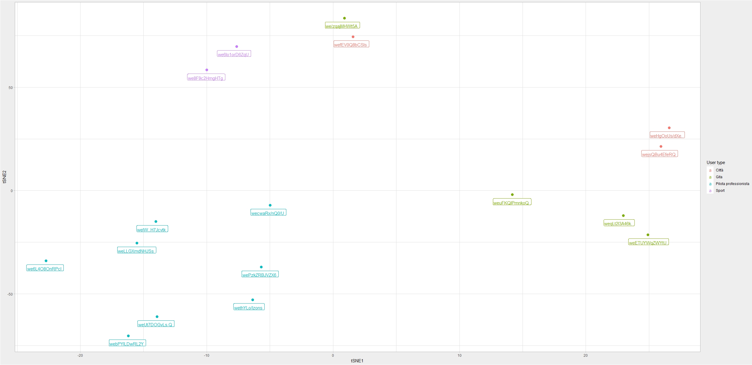
Findings – t-SNE
Notes:
(t-distributed Stochastic Neighbor Embedding)
nonlinear dimensionality reduction
create a probability distribution that represents similarities between neighbors

